Slide 1
Удержание клиентов и повышение NPV — Yoyodyne Bank
Мини-кейс

Slide 2
Ключевые метрики
База клиентов
100,000
Текущий отток (мес.)
5.0 %
Ср. доход / клиент / мес.
а€150
Цель кампании
Снизить отток на ≥5%-пунктов

Slide 3
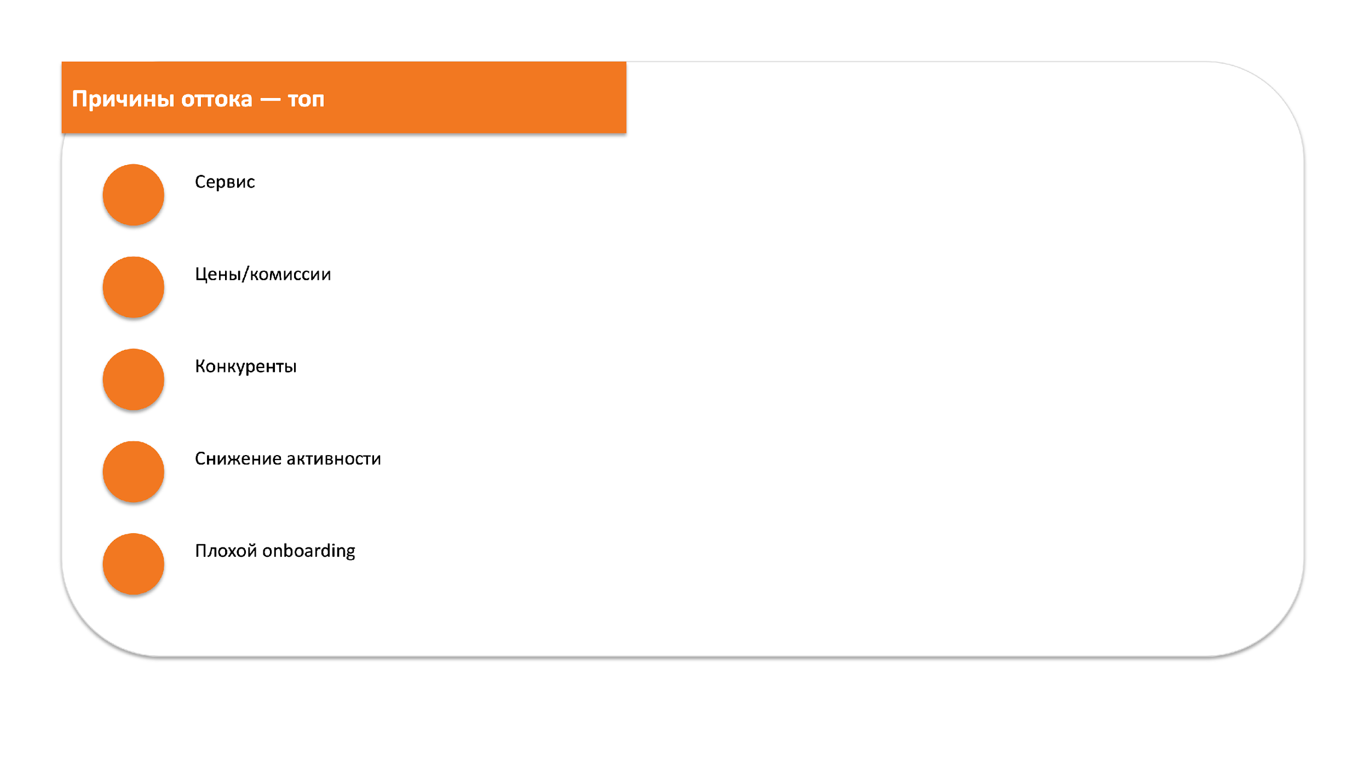

Slide 4
Понимание оттока (убыль)
Отток клиентов — процент клиентов, прекративших пользоваться услугами банка за период.
Формула: Показатель оттока = (Потерянные клиенты ÷ Клиенты на старте) × 100.
Пример: база 100 000 → ушло 5 000 ⇒ (5 000 / 100 000) × 100 = 5% (ежемесячный отток).
При таком темпе ежегодная потеря ≈ половина базы (интерпретация cohort dynamics).
Notes:
Источник/связка текста: , . Пояснить, что важно задать период (мес./квартал) и корректно считать 'потерянных' — кто считается ушедшим (закрытие счета, деактивация, отсутствие активности).

Slide 5
Фаза 1: Выявление причин ухода клиентов
Основные причины: низкое качество обслуживания, несоответствие продукта рынку, неконкурентные цены, выгодные предложения конкурентов.
Сигналы в данных: снижение транзакций, рост обращений в поддержку, негативные отзывы, падение NPS/интеракций.
Аналитика: сегментация (когорты привлечения и поведенческие когорты) помогает выявлять, когда и почему уходит клиент.
Notes:
Источник: , . Рекомендуется комбинировать количественные признаки (логины, транзакции) и текстовый анализ обращений.

Slide 6
Фаза 2: разработка и внедрение прогнозной модели
Обучение и валидация: Модель обучается на исторических данных (где мы знаем, кто ушел, а кто нет) и проверяется на тестовой выборке для оценки точности.
Интерпретируемость (Key для понимания причин): Использование методов like SHAP (SHapley Additive exPlanations) для объяснения прогнозов модели. Это отвечает на вопрос "Почему модель считает, что этот клиент уйдет?"
Внедрение: Модель не должна быть "одноразовой". Ее нужно интегрировать в operational systems, чтобы она регулярно (еженедельно/ежедневно) пересчитывала скоры для всех клиентов и передавала их в CRM-систему.
Notes:
Источник: , . Рекомендуется комбинировать количественные признаки (логины, транзакции) и текстовый анализ обращений.

Slide 7
Отток и рентабельность (NPV / CLV)
Удержание дешевле привлечения: привлечение нового клиента стоит 5–25× дороже, чем удержание существующего.
CLV = NPV будущих чистых денежных потоков от клиента. Повышение удержания +5 п.п. → ~+10% CLV (пример из практики).
Поэтому оценивать кампании нужно через призму изменения CLV/NPV, а не только через снижение оттока.
Notes:
Источники: , , . Важно: показывать абсолютную выгоду (NPV) для сегментов клиентов, а не только % изменений.

Slide 8
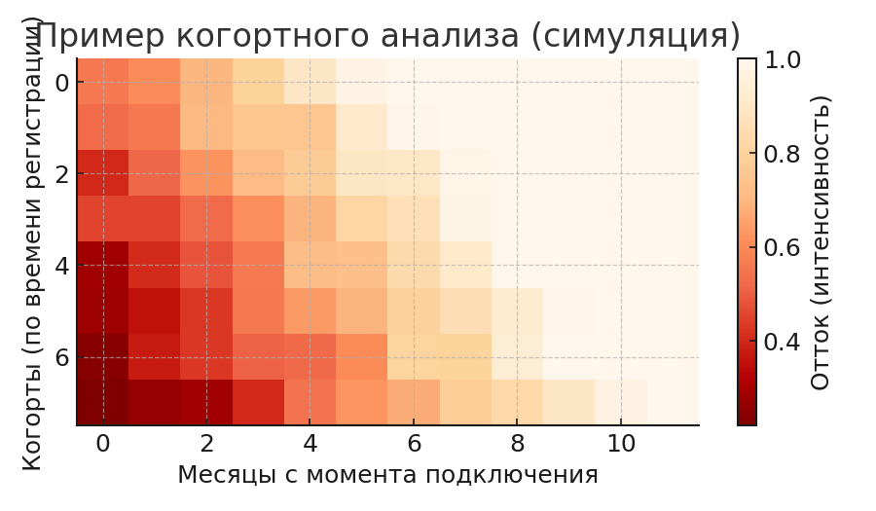
Когортный анализ — как смотреть
Когортный анализ группирует клиентов по дате или поведению и показывает удержание по периодам.
Пример: когорта по времени регистрации может демонстрировать пик оттока во 2-3 месяце — сигнал проблем с адаптацией
Поведенческие когорты показывают, какие модели использования коррелируют с уходом (напр., низкая активность карт).
Notes:
Визуализация: heatmap показывает интенсивность оттока по когортам (темнее = выше отток). Источник-пример: .

Slide 9
Хранилище данных и аналитика
Нужен Customer Data Warehouse: интеграция ABS(core), CRM, транзакций, логов онлайн-банкинга, call-center, маркетинга.
Процесс: ETL/ELT → очистка и унификация → Customer 360 → marts (Marketing, Analytics) → BI/ML pipelines.
Требования: единый customer ID, контроль качества данных, соблюдение GDPR и защита персональных данных.
Notes:
Источник: , . Пояснить: DWH нужен для корректных моделей и персонализации; отдельно указать инструменты (Snowflake/Databricks, Kafka, dbt, Airflow).

Slide 10
От анализа к кампании удержания — шаги
1) Точное измерение оттока и сегментация (определить 'кто' и 'когда').
2) Построить модель риска оттока + вычислить CLV по сегментам.
3) Тестировать персонализированные предложения (A/B), использовать LLM для анализа текстов и генерации сообщений.
4) Оценивать эффект через изменение NPV/CLV
Notes:
План: детализировать предложения для high-CLV сегментов. Использовать контрольные группы для оценки causal-эффекта.

Slide 11

Конкретные методы Сбера, которые влияют на снижение оттока
Улучшение UX / персонализация интерфейса → чтобы клиенту было легче делать привычные операции, не уходил из-за неудобства.
Использование ML-моделей и фич (поведения, транзакций, активности) внутри CRM, чтобы определять клиентов с риском ухода.
Работа с обратной связью (жалобы, отзывы) как с источником информации для улучшения сервиса и удержания тех, кто «на грани».
Фокус на наиболее прибыльных клиентах (high-CLV сегментах) — вложения в этих сегментах дают больше экономического эффекта.
Оптимизация маркетинга: более точная сегментация, персонализированные коммуникации, снижение спама / нерелевантных предложений.

Slide 12
Спасибо за внимание

